Slide 1


BTS TC
Le Solaire Thermique
Séance 2
LORENTE
Lycée ARAGO - Perpignan

Slide 2
Sommaire Solaire Thermique
Première partie
Introduction
1. Le soleil
2. Le rayonnement solaire
3. Données disponibles
4. Repérage du soleil
5. Les masques
6. Les autres données climatiques
Synthèse première partie : présentation du logiciel « CALSOL »
Deuxième partie
Travail sur les Systèmes Solaires Combinées
LORENTE
Lycée ARAGO - Perpignan

Slide 3

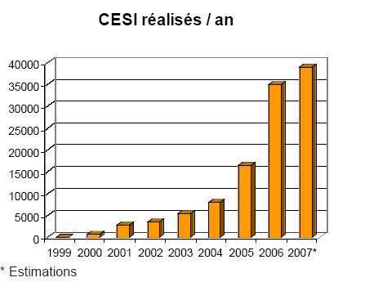
Introduction
Les perspectives du marché du Solaire thermique
Augmentation des prix de l’énergie
Conclusions du grenelle de l’environnement
En 2020 tous les bâtiments neufs seront à « énergie positive »
Banalisation du
Thermique Solaire
LORENTE
Lycée ARAGO - Perpignan
Notes:
Jusqu’à présent le potentiel d’utilisation de l’énergie solaire à été sous-évalué.
Toutefois l’ Augmentation des prix de l’énergie ainsi que les conclusion du « grenelle de l’environnement » ouvre de grandes perspectives au solaire thermique.
Dés 2020 tous les bâtiments neuf seront à « énergie positive »
En conséquence
Nous devrions passer d’un marché émergent à la généralisation d’instalation de type solaire thermique

Slide 4
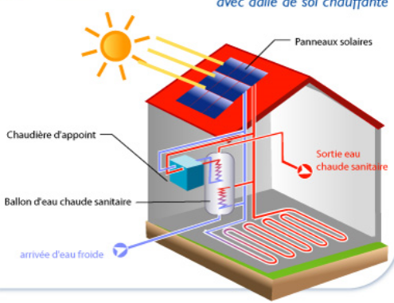
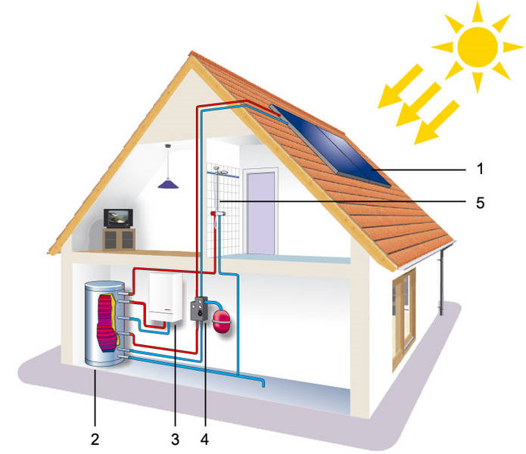
Introduction
Qu’est ce que le Solaire thermique en France ?
C E S I
S S C
1
3
2
Arrivée d’eau froide
LORENTE
Lycée ARAGO - Perpignan

Slide 5
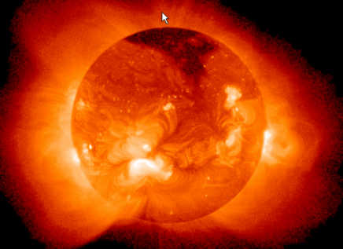
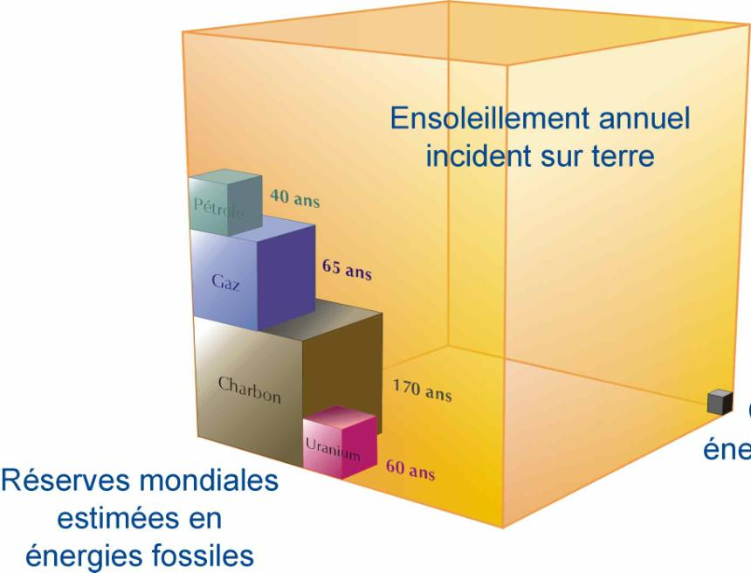


1. Le soleil
A l'extérieur de l'atmosphère terrestre, une surface de 1m²
perpendiculaire au rayonnement reçoit 1 350 W. C'est la constante solaire
Énergie reçue sur terre chaque année :
8 000 à 10 000 fois la consommation énergétique de l’homme.
Espérance de vie : environ
5 milliards d’années.
LORENTE
Lycée ARAGO - Perpignan
Notes:
Le soleil
Le soleil est un énorme réacteur thermonucléaire.
L'énergie qu'il envoie dans toutes les directions est énorme (environ 10 000 fois les besoins terrestres), mais malheureusement assez diluée, puisque la puissance maximale reçue à l'extérieur de l'atmosphère sur une surface d'un mètre carré est au maximum d'environ 1350 W
Pour récupérer une quantité d'énergie importante, il faut donc nécessairement augmenter la surface qui intercepte le flux solaire. Concentrer le rayonnement solaire n'augmente pas la puissance ou l'énergie récupérés, mais seulement le niveau de température pouvant être atteint.

Slide 6
2. Le rayonnement solaire
Rayonnement extra-atmosphérique : 1 350 W/m²
Limite atmosphère
Réfléchi
Absorbé
Diffus
Absorbé
Direct
Surface terrestre
Irradiance maximum au sol : 1 000 W/m²
LORENTE
Lycée ARAGO - Perpignan
Notes:
Le rayonnement solaire
Une partie du rayonnement émis depuis le soleil est filtré par l’atmosphère
les molécules d’ozone absorbent une partie des ultra violet
Irradiance : puissance par unité de surface W/m²
Irradiation : énergie par unité de surface J/m² KWh/m²

Slide 7
2. Le rayonnement solaire
Diffus
Diffus
Direct
Direct
Réfléchi
LORENTE
Lycée ARAGO - Perpignan

Slide 8
Carte des durées d'insolation
3. Données disponibles
Durée d'insolation annuelle
< 1750 h
1750 - 2000 h
2 000 - 2250 h
2250 - 2500 h
2500 - 2750 h
> 2750 h
LORENTE
Lycée ARAGO - Perpignan
Notes:
La carte d’ensoleillement de la France nous montre, et ce n’est pas une grande surprise, que le soleil se montre plus volontiers dans le sud du pays que dans le nord. Le nombre d’heures d’ensoleillement annuel varie de 1 700 h à 2 800 h sur l’ensemble du pays.
Cette carte définit des grandes zones et ne prend pas en compte les microclimats locaux (zone de brouillard régulier, vent côtier, ensoleillement d’altitude en hiver,...)
On remarque par contre l’influence essentiellement du Mistral qui dégage les nuages sur son passage dans le couloir rhodanien.
Heliographes

Slide 9
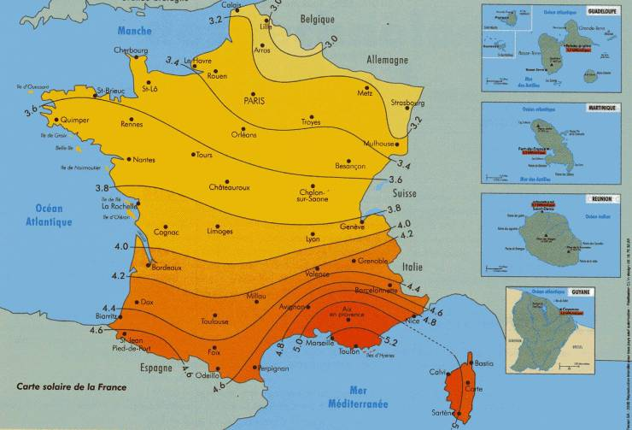
3. Données disponibles
Carte d‘irradiation
Moyenne journalière en kWh/m²
LORENTE
Lycée ARAGO - Perpignan
Notes:
L'irradiation
C'est l'intégrale de la puissance arrivant sur un plan caractérisé par son orientation et son inclinaison
La carte d'irradiation de la France donne la valeur moyenne annuelle de l'irradiation journalière sur un plan orienté au Sud et incliné d'un angle égal à la latitude du lieu. On retrouve une valeur supérieure d'environ 70 % dans les zones les plus favorisées par rapport aux zones les moins favorisées.
Irradiation (en MJ/m² ou kWh/m²) moyenne journalière
énergie incidente sur un plan donné par unité de surface

Slide 10
Variation de l’irradiation en fonction de la météo
3. Données disponibles
W/m²
1000
750
500
250
0
8250 Wh/m²/j
6 9 12 15 18 heures
W/m²
1000
750
500
250
0
1750 Wh/m²/j
6 9 12 15 18 heures
W/m²
1000
750
500
250
0
direct
2400 Wh/m²/j
diffus
6 9 12 15 18 heures
LORENTE
Lycée ARAGO - Perpignan
Notes:
Variabilité de l'irradiation
L'irradiance solaire est la puissance du rayonnement solaire par unité de surface. Elle s'exprime en W/m².
L'irradiation solaire est l'énergie du rayonnement solaire sur un intervalle de temps déterminé. Elle s'exprime en J/m² et en kWh/m². Entre une journée sans nuages et une journée avec ciel couvert, la quantité d'énergie incidente sur un plan donné peut varier d'un facteur 4 à 5. Dans le deuxième cas, cette énergie arrive uniquement sous forme diffuse, et la puissance atteinte ne permet en général pas à un capteur thermique d'atteindre un niveau de température suffisant pour délivrer une puissance utile.

Slide 11
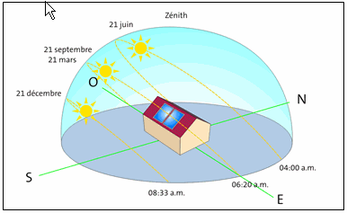
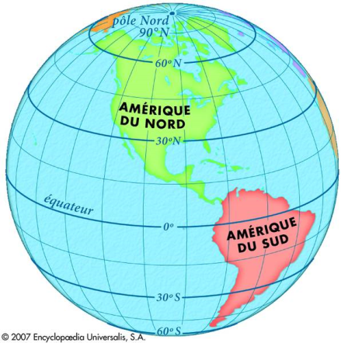
4. Repérage du soleil
La déclinaison
21 juin
Zénith
21 septembre
21 mars
21 décembre
Latitude
4h00
8h33
6h20
LORENTE
Lycée ARAGO - Perpignan
Notes:
La position du soleil dans le ciel est fonction de la date ainsi que de la latitude de l’observateur.
Latitude : permet de positionner un point sur terre dans l’axe nord sud avec pour référence le plan équatorial donner en degrés
Ex : perpignan 43° nord
Distance angulaire d'un lieu par rapport au plan équatorial de référence

Slide 12
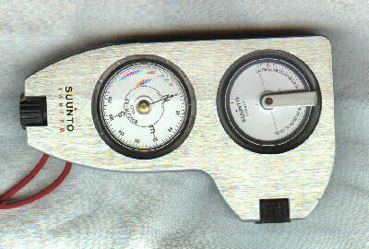
4. Repérage du soleil
Hauteur et Azimut
h
Nord
a
Hauteur h en degrés
Azimut en degrés
180°
SUD
135°
225°
90°
EST
OUEST
270°
h
45°
315°
Clinomètre
NORD
Boussole
0°
LORENTE
Lycée ARAGO - Perpignan
Notes:
Repérage du soleil
Pour repérer la position du soleil dans le ciel, on utilise deux angles :
la hauteur h : angle entre la direction du soleil et sa projection sur le plan horizontal
L'azimut a : angle entre cette projection et la direction du nord

Slide 13
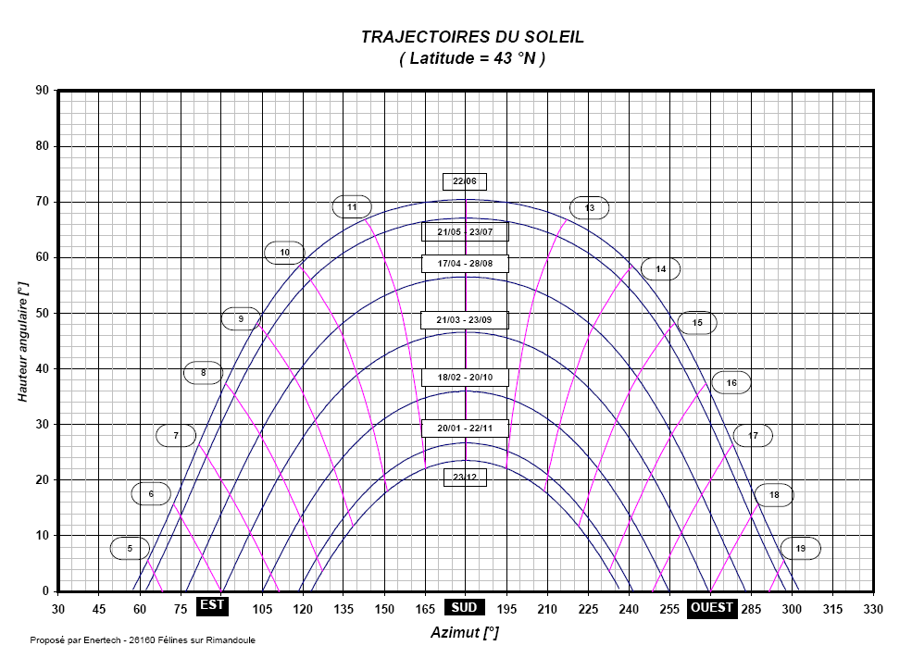
Trajectoire du soleil (Perpignan, Latitude = 43°)
4. Repérage du soleil
1) Donner la durée d’ensoleillement le 21 mars
Durée d’ensoleillement 12 heures

Slide 14
Trajectoire du soleil (Perpignan, Latitude = 43°)
4. Repérage du soleil
2) Donner la hauteur et l’azimut du soleil le 23 juillet à 11 heures.
Hauteur : 64°
Azimut : 146°
64°
146°

Slide 15
5. Les masques
v
h=30°
150°
21 juin
a
21 mars
21 septembre
Nord
12h
60°
11h
50°
10h
hauteur
21 décembre
40°
16h
30°
17h
20°
10°
90°
120°
150°
180°
210°
240°
270°
azimut
Est
Sud
Ouest
LORENTE
Lycée ARAGO - Perpignan
Notes:
Lorsque l’on veut utiliser l’énergie solaire à un endroit, il faut non seulement connaître l’ensoleillement du site, mais aussi déterminer quelle quantité d’énergie vont amputer les obstacles entre le soleil et ce site.
Il faut donc relever les masques à l’endroit où l’on désire implanter l’installation solaire.
Pour cela, il faut se munir d’une boussole et d’un clinomètre et relever la hauteur angulaire et l’azimut de tous les obstacles potentiels.
Ces données, une fois reportées sur un graphe représentant la projection de la course fictive du soleil à l’endroit du site, permettront de déterminer les heures de lever et de coucher du soleil en fonction de la saison..

Slide 16
5. Les masques
Donner la durée d’ensoleillement le 21 mars
14
Trajectoire du soleil (Perpignan, Latitude = 43°)

Slide 17
5. Les masques
Donner la durée d’ensoleillement le 21 mars
Trajectoire du soleil
Durée d’ensoleillement de 9h
Trajectoire du soleil (Perpignan, Latitude = 43°)

Slide 18
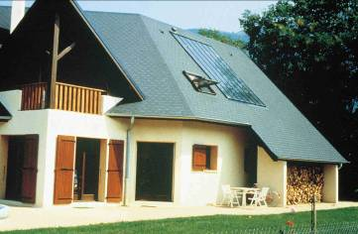
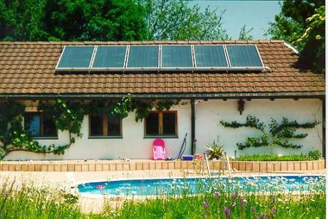
6. Orientation et inclinaison des capteurs
Orientation et localisation
du bâtiment
Critères esthétiques
Type de système CESI ou SSC
LORENTE
Lycée ARAGO - Perpignan

Slide 19
7. Les autres données climatiques
Besoins en eau chaude sanitaire
Température d’eau froide
Besoins en chauffage
Température extérieure
Les degrés jours
Température de base
LORENTE
Lycée ARAGO - Perpignan
Notes:
Les températures
Les besoins thermiques d'une installation solaire dépendent de la température d'eau froide (besoins en eau chaude sanitaire) et de la température extérieure (besoins en chauffage).

Slide 20
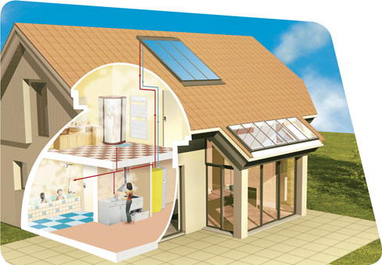
Les degrés jour
7. Les autres données climatiques
jour
Tint
Text
ΔT
01/01
19
3
16
02/01
18,3
2
16,3
03/01
19,2
4,3
14,9
29/01
18,4
-5
23,4
30/01
19,4
-3
22,4
31/01
19,3
-2,4
21,7
somme
T extérieure moyenne sur une journée
janvier
380
T intérieure moyenne sur une journée
DJ = Somme écarts de températures intérieures et extérieures
DJU = DJ₁₈ = Σ (18-température extérieure)
LORENTE
Lycée ARAGO - Perpignan
Notes:
Les degrés-jours
Pour calculer les besoins de chauffage, on utilise les degrés-jours, qui sont obtenus en sommant pendant toute la durée de la période considérée (mois ou saison de chauffe) l'écart entre la température intérieure de référence et la température extérieure moyenne quotidienne. Si la référence est prise égale à 18 °C, on obtient les degrés-jours unifiés (DJU).

Slide 21
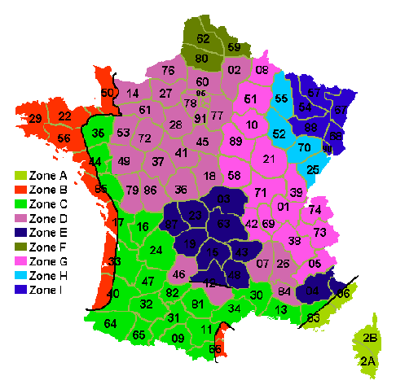
7. Les autres données climatiques
La température de base
Tranche altitude | Zone (en fonction de la carte ci-dessous)
 | A | B | C | D | E | F | G | H | I
0 à 200m | -2 | -4 | -5 | -7 | -8 | -9 | -10 | -12 | -15
201 à 400m | -4 | -5 | -6 | -8 | -9 | -10 | -11 | -13 | -15
401 à 600m | -6 | -6 | -7 | -9 | -11 | -11 | -13 | -15 | -19
601 à 800m | -8 | -7 | -8 | -11 | -13 | -12 | -14 | -17 | -21
801 à 1000m | -10 | -8 | -9 | -13 | -15 | -13 | -17 | -19 | -23
1001 à 1200m | -12 | -9 | -10 | -14 | -17 |  | -19 | -21 | -24
1201 à 1400m | -14 | -10 | -11 | -15 | -19 |  | -21 | -23 | -25
1401 à 1600m | -16 |  | -12 |  | -21 |  | -23 | -24
1601 à 1800m | -18 |  | -13 |  | -23 |  | -24
1801 à 2000m | -20 |  | -14 |  | -25 |  | -25
2001 à 2200m |  |  | -15 |  | -27 |  | -29
LORENTE
Lycée ARAGO - Perpignan
Notes:
C'est la température moyenne quotidienne minimale. La température de base est utilisée pour dimensionner les appareils de chauffage (émetteurs : convecteurs, radiateurs, planchers chauffants ; générateurs : chaudières). La puissance de ces appareils doit être suffisante pour maintenir la température intérieure à la valeur de consigne souhaitée lorsque la température extérieure est égale à la température de base.

Slide 22
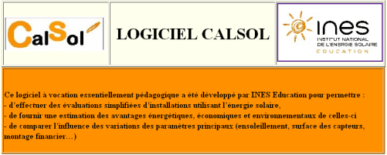
Synthèse de la première partie
Dimensionner l’installation pour :
  Une famille de 4 personnes
  à Saint Cyprien
  Solution Grand Confort.
  Orientation de la maison Sud
  Toit en tuiles canal
  Pente de toit à 18°
  Pas de Masque Solaire
  Tarif EDF Heures creuses
Solution :
Le pack ballon SOLERIO®
Ballons multi-énergies, EC300
Le pack capteurs SOLERIO®
Les capteurs solaires : 2 panneaux posés sur toiture
LORENTE
Lycée ARAGO - Perpignan

Slide 23
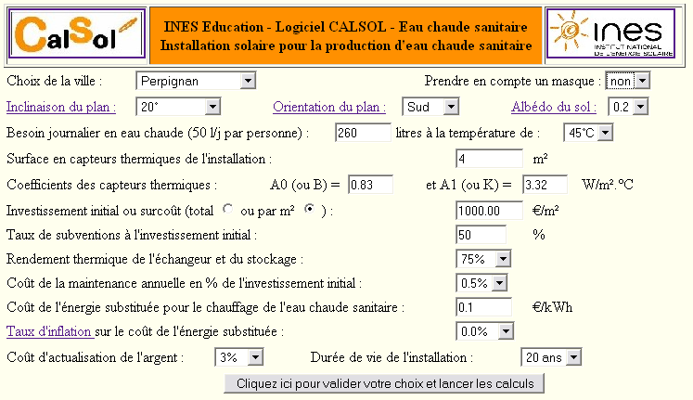
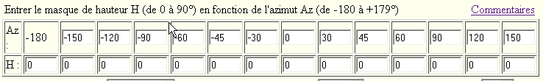
LORENTE
Lycée ARAGO - Perpignan

Slide 24

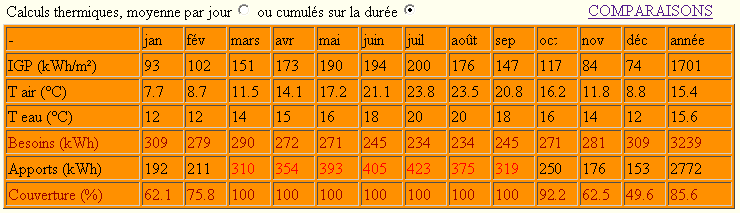
Résultats : argumentaire technique
LORENTE
Lycée ARAGO - Perpignan

Slide 25
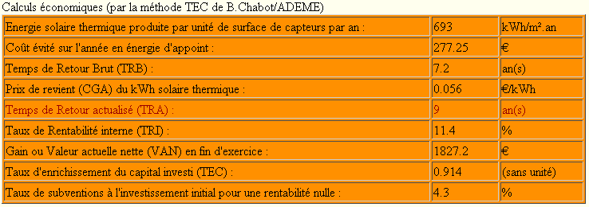
Résultats : argumentaire économique
LORENTE
Lycée ARAGO - Perpignan

Slide 26
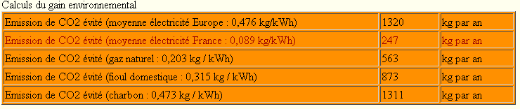
Résultats : argumentaire écologique
LORENTE
Lycée ARAGO - Perpignan

Slide 27
BTS TC
Le Solaire Thermique
Séance 2
10 Mars 2009
Fin de première partie
LORENTE
Lycée ARAGO - Perpignan

Slide 28
BTS TC
Le Solaire Thermique
Séance 3
Mars 2010
LORENTE
Lycée ARAGO - Perpignan

Slide 29
Sommaire Solaire Thermique
8. Les capteurs traditionnels
8.1.Le capteur vitré
8.2. Le capteur à tube sous vide
8.3. Le capteur moquette
9. Le chauffe eau solaire individuel (CESI)
9.1. Le chauffe eau solaire monobloc
9.2. Le chauffe-eau solaire à éléments séparés
9.3. Dimensionnement de l’installation
10. Systèmes solaires combinés (SSC)
10.1. Le plancher solaire direct PSD
10.2. Systèmes solaires combinés SSC
LORENTE
Lycée ARAGO - Perpignan

Slide 30
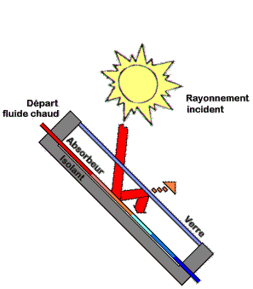
8. Les capteurs traditionnels
8.1. Le capteur vitré
Il se compose de :
un corps noir qui absorbe le rayonnement solaire
un fluide caloporteur (principalement de l’eau mélangée à un antigel)
un isolant thermique
une couverture transparente qui assure l’effet de serre (vitre)
LORENTE
Lycée ARAGO - Perpignan
Notes:
Jusqu’à présent le potentiel d’utilisation de l’énergie solaire à été sous-évalué.
Toutefois l’ Augmentation des prix de l’énergie ainsi que les conclusion du « grenelle de l’environnement » ouvre de grandes perspectives au solaire thermique.
Dés 2020 tous les bâtiments neuf seront à « énergie positive »
En conséquence
Nous devrions passer d’un marché émergent à la généralisation d’instalation de type solaire thermique

Slide 31
8. Les capteurs traditionnels
8.1. Le capteur vitré
Vitrage
Absorbeur
Film réfléchissant
Isolant
Chaleur véhiculée par le fluide réchauffé
Rayonnement visible
Caisson
Rayonnement IR
Notes:
Le capteur plan vitré
Le capteur plan vitré reste le capteur le plus répandu. Il se compose :
- d’un élément absorbeur, recouvert la plupart du temps d’un revêtement sélectif (le coefficient d’émissivité est alors beaucoup plus faible que pour une peinture noire classique, et le rendement du capteur est nettement meilleur), en contact avec des tubes de cuivre véhiculant le fluide caloporteur.
- d’un vitrage pour favoriser l’effet de serre et réduire les pertes par convection. Le verre trempé a une très bonne résistance aux chocs (chute de grêle). L’ajout de couches d’oxydes métalliques permet d’obtenir des verres sélectifs qui retiennent d’autant mieux les infra-rouges (effet de serre). Il est possible d’obtenir des verres à haute transmission énergétique (t = 0,92) en éliminant la plupart des oxydes de fer lui donnant sa couleur verte. On utilise aussi des verres polis ou prismés qui réfléchissent moins les rayonnements dont les angles d’incidences sont supérieurs à 45°.
-d’un isolant afin de limiter les pertes vers l’extérieur. Il faut que les produits utilisés résistent aux températures de
fonctionnement qui dépassent les 100°C dans certains cas, et peuvent même atteindre 150 à 180°C en cas de stagnation.
Pour ce qui est de la structure, ces éléments peuvent être enfermés dans un caisson ou bien intégrés en toiture.

Slide 32
8. Les capteurs traditionnels
8.1. Le capteur vitré
Rayonnement réfléchi par le vitrage
E = irradiation solaire
8 %
100 %
8 %
1 %
Convection
5 %
15 %
Tm
Eu = chaleur emportée par le fluide réchauffé
Rayonnement absorbé
60 %
3 %
Pertes thermiques
Rayonnement visible
Rayonnement IR
Notes:
Comment ça marche ?
Une partie de l'irradiation solaire qui arrive sur le vitrage traverse celui-ci pour atteindre l’absorbeur. Ce dernier s’échauffe et transmet la chaleur au fluide caloporteur qui circule dans les tubes.
Comme tout corps qui s’échauffe, l’absorbeur émet un rayonnement (en grande partie dans les infra-rouges) qui est d’une part absorbé par le vitrage, d’autre part réfléchi par le film placé sur l’isolant.
L’isolant a pour fonction de limiter les déperditions thermiques avec l’extérieur. En effet, le maximum d’énergie doit être transmise au fluide, il faut donc limiter les pertes avec l’environnement proche.

Slide 33
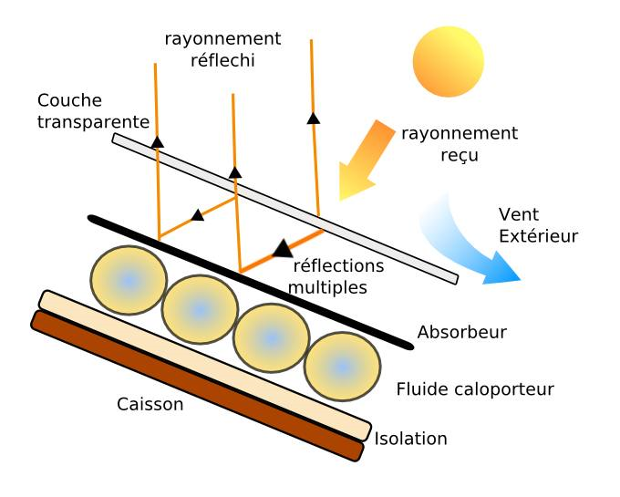
8. Les capteurs traditionnels
8.1. Le capteur vitré
8 %
29 %
100 %
Chaleur emportée par le fluide réchauffé
60 %
3 %
Pertes thermiques
Notes:
Comment ça marche ?
Une partie de l'irradiation solaire qui arrive sur le vitrage traverse celui-ci pour atteindre l’absorbeur. Ce dernier s’échauffe et transmet la chaleur au fluide caloporteur qui circule dans les tubes.
Comme tout corps qui s’échauffe, l’absorbeur émet un rayonnement (en grande partie dans les infra-rouges) qui est d’une part absorbé par le vitrage, d’autre part réfléchi par le film placé sur l’isolant.
L’isolant a pour fonction de limiter les déperditions thermiques avec l’extérieur. En effet, le maximum d’énergie doit être transmise au fluide, il faut donc limiter les pertes avec l’environnement proche.

Slide 34
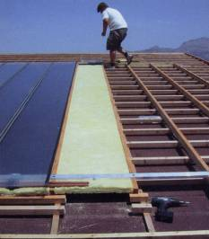
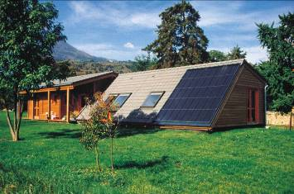
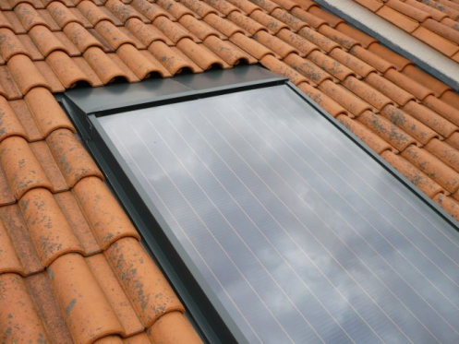
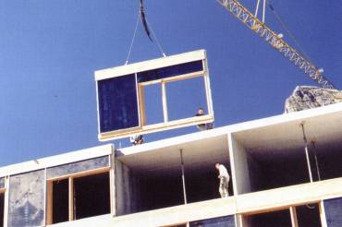
8. Les capteurs traditionnels
8.1. Le capteur vitré
Intégrés en toiture
LORENTE
Lycée ARAGO - Perpignan
Notes:
Jusqu’à présent le potentiel d’utilisation de l’énergie solaire à été sous-évalué.
Toutefois l’ Augmentation des prix de l’énergie ainsi que les conclusion du « grenelle de l’environnement » ouvre de grandes perspectives au solaire thermique.
Dés 2020 tous les bâtiments neuf seront à « énergie positive »
En conséquence
Nous devrions passer d’un marché émergent à la généralisation d’instalation de type solaire thermique

Slide 35
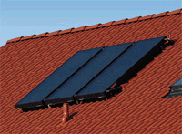
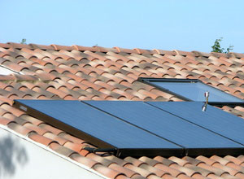
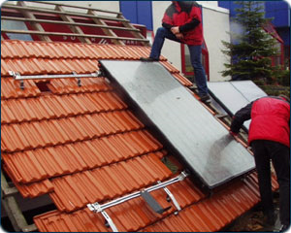
8. Les capteurs traditionnels
8.1. Le capteur vitré
Surimposition de toiture
LORENTE
Lycée ARAGO - Perpignan
Notes:
Jusqu’à présent le potentiel d’utilisation de l’énergie solaire à été sous-évalué.
Toutefois l’ Augmentation des prix de l’énergie ainsi que les conclusion du « grenelle de l’environnement » ouvre de grandes perspectives au solaire thermique.
Dés 2020 tous les bâtiments neuf seront à « énergie positive »
En conséquence
Nous devrions passer d’un marché émergent à la généralisation d’instalation de type solaire thermique

Slide 36
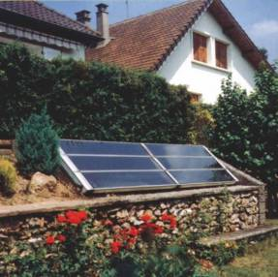
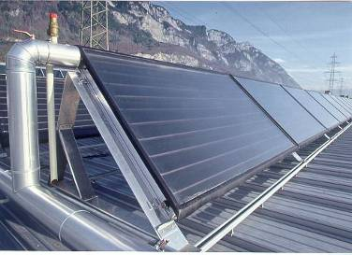
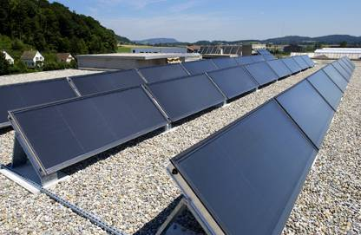
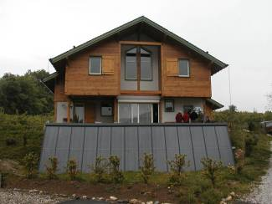
8. Les capteurs traditionnels
8.1. Le capteur vitré
Pose sur châssis
LORENTE
Lycée ARAGO - Perpignan
Notes:
Jusqu’à présent le potentiel d’utilisation de l’énergie solaire à été sous-évalué.
Toutefois l’ Augmentation des prix de l’énergie ainsi que les conclusion du « grenelle de l’environnement » ouvre de grandes perspectives au solaire thermique.
Dés 2020 tous les bâtiments neuf seront à « énergie positive »
En conséquence
Nous devrions passer d’un marché émergent à la généralisation d’instalation de type solaire thermique

Slide 37
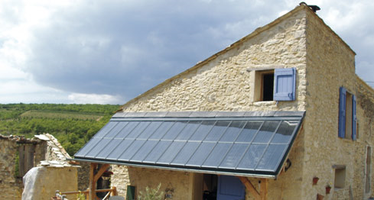
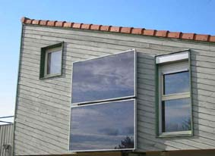
8. Les capteurs traditionnels
8.1. Le capteur vitré
En auvent
En façade
LORENTE
Lycée ARAGO - Perpignan
Notes:
Jusqu’à présent le potentiel d’utilisation de l’énergie solaire à été sous-évalué.
Toutefois l’ Augmentation des prix de l’énergie ainsi que les conclusion du « grenelle de l’environnement » ouvre de grandes perspectives au solaire thermique.
Dés 2020 tous les bâtiments neuf seront à « énergie positive »
En conséquence
Nous devrions passer d’un marché émergent à la généralisation d’instalation de type solaire thermique

Slide 38
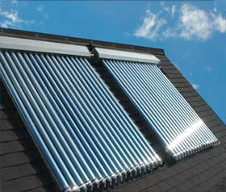
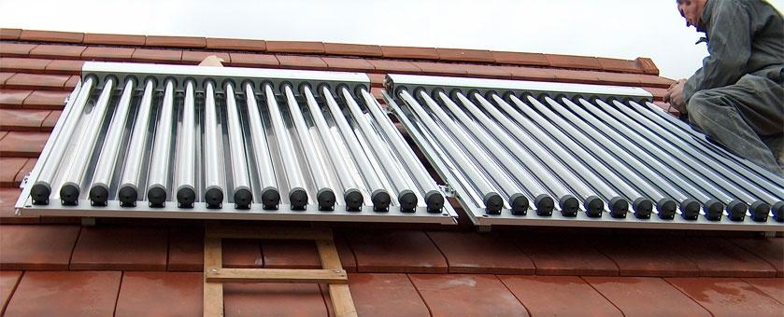
8. Les capteurs traditionnels
8.2. Le capteur à tube sous vide
le vide créé à l’intérieur des tubes permet de réduire conséquemment les déperditions en chaleur. Ce capteur atteint ainsi des températures plus élevées.
LORENTE
Lycée ARAGO - Perpignan
Notes:
Jusqu’à présent le potentiel d’utilisation de l’énergie solaire à été sous-évalué.
Toutefois l’ Augmentation des prix de l’énergie ainsi que les conclusion du « grenelle de l’environnement » ouvre de grandes perspectives au solaire thermique.
Dés 2020 tous les bâtiments neuf seront à « énergie positive »
En conséquence
Nous devrions passer d’un marché émergent à la généralisation d’instalation de type solaire thermique

Slide 39
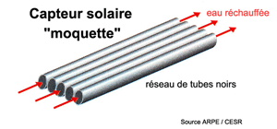
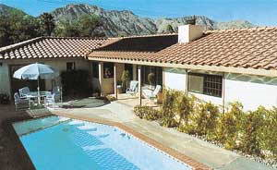
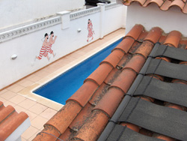
8. Les capteurs traditionnels
8. 3. Le capteur moquette
Ce capteur consiste en un réseau de tubes noirs en matière plastique, accolés les uns aux autres. Pour chauffer l’eau d’une piscine, les capteurs peuvent être insérés dans le circuit de filtration. Ils sont ainsi directement parcourus par l’eau retournant au bassin
Eau réchauffée
Réseau de tubes noirs
LORENTE
Lycée ARAGO - Perpignan
Notes:
Jusqu’à présent le potentiel d’utilisation de l’énergie solaire à été sous-évalué.
Toutefois l’ Augmentation des prix de l’énergie ainsi que les conclusion du « grenelle de l’environnement » ouvre de grandes perspectives au solaire thermique.
Dés 2020 tous les bâtiments neuf seront à « énergie positive »
En conséquence
Nous devrions passer d’un marché émergent à la généralisation d’instalation de type solaire thermique

Slide 40
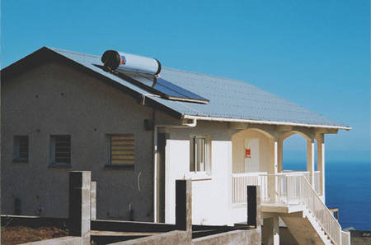
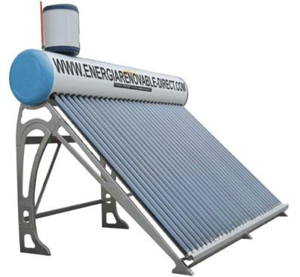
9. Le chauffe-eau solaire individuel (CESI)
9.1. Le chauffe-eau solaire monobloc
Le moins cher
Installation très simple
Pertes thermiques peuvent être importantes
Intégration architecturale est plus difficile
LORENTE
Lycée ARAGO - Perpignan

Slide 41
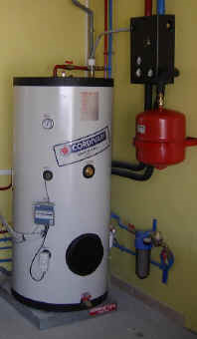
9. Le chauffe-eau solaire individuel (CESI)
9.2. Le chauffe-eau solaire à éléments séparés
Type de chauffe-eau solaire "à circulation forcée"
Plus cher que le système précédent
Le ballon peut être installé dans une cave ou éloigné des capteurs.
Il faut :
Une pompe
Un système de régulation électronique
LORENTE
Lycée ARAGO - Perpignan

Slide 42
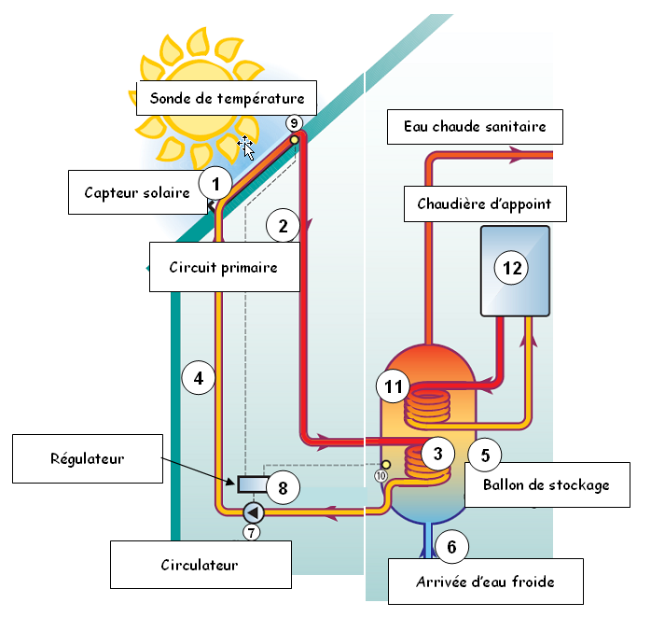
9. Le chauffe-eau solaire individuel (CESI)
9.2. Le chauffe-eau solaire à éléments séparés
LORENTE
Lycée ARAGO - Perpignan

Slide 43
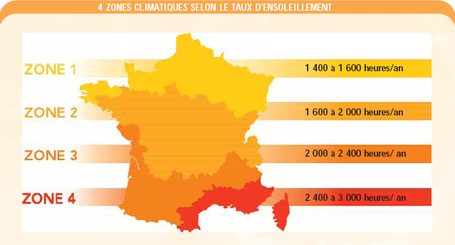
9. Le chauffe-eau solaire individuel (CESI)
9.3. Dimensionnement de l’installation
Nombre d'occupants | 1 ou 2 | 3 ou 4 | 5 ou 6 | 7 ou 8
Volume du ballon solaire¹ (en litre) | 100 à 150 | 100 à 250 | 250 à 350 | 350 à 500
Volume total du ballon² (en litre) | 100 à 250 | 250 à 400 | 400 à 550 | 550 à 650
1 : pour un chauffe-eau solaire sans appoint
2 : pour un chauffe-eau solaire avec appoint.
LORENTE
Lycée ARAGO - Perpignan

Slide 44
10. Systèmes solaires combinés
10.1. Plancher solaire direct (PSD)
L'énergie solaire est injectée directement l'émetteur
L'inertie thermique de la dalle du plancher chauffant permet d'accumuler à basse température la chaleur du soleil
Grâce à ce stockage de l'énergie à très basse température, le capteur fonctionne lui aussi à basse température et donc avec un rendement excellent.
LORENTE
Lycée ARAGO - Perpignan

Slide 45
10. Systèmes solaires combinés
10.2. Systèmes solaires combinés(SSC)
LORENTE
Lycée ARAGO - Perpignan

Slide 46
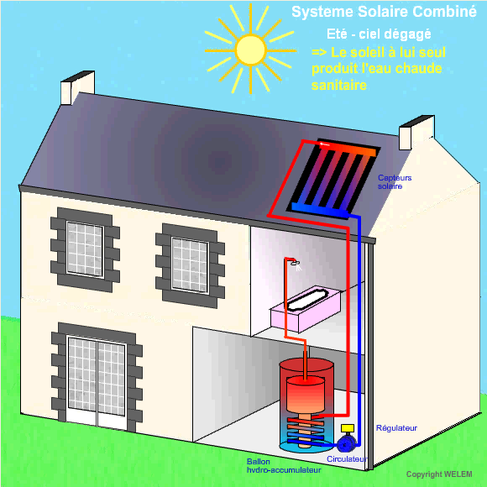
10. Systèmes solaires combinés
10.1. Systèmes solaires combinés(SSC)
LORENTE
Lycée ARAGO - Perpignan

